Slide 1
Revisión Por la Dirección
Industrial y Comercial Trilex
Cierre del 2019

Slide 2
Puntos de Acta Anterior
Última revisión gerencial: 18/07/2019
Ningún pendiente en Acta

Slide 3
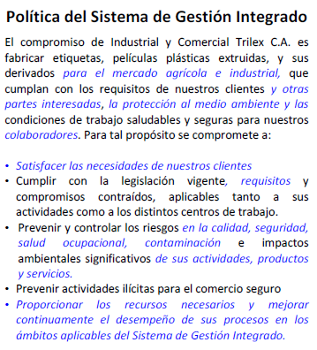
Revisión de la Política
Ningún cambio en las Políticas de Gestión dentro de este período

Slide 4
Objetivos SGI
Objetivos:
Reducir Reclamos de Clientes
Prevenir y controlar los impactos ambientales significativos.
Prevenir y controlar los riesgos laborales para lograr condiciones de trabajo saludables y seguras.
Prevenir actividades ilícitas para el comercio seguro.
Ningún cambio en los Objetivos de Gestión dentro de este período

Slide 5
Seguridad (SH&W/E)

Slide 6
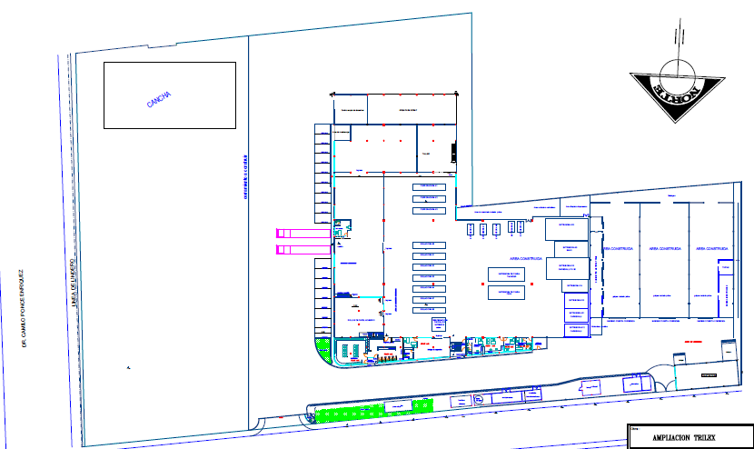
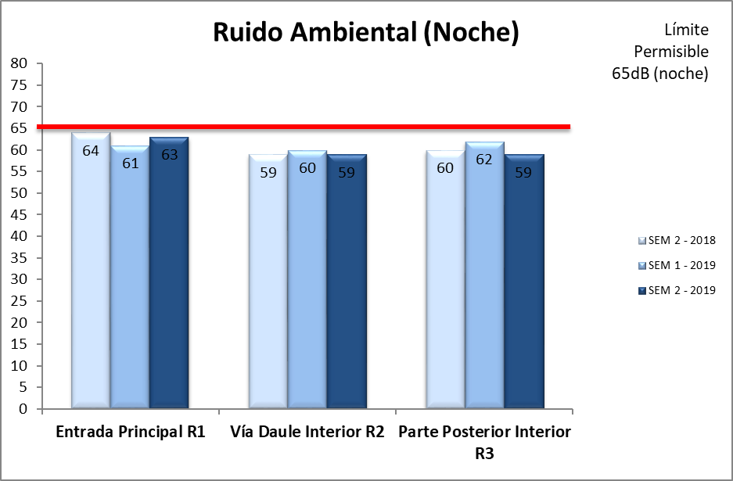
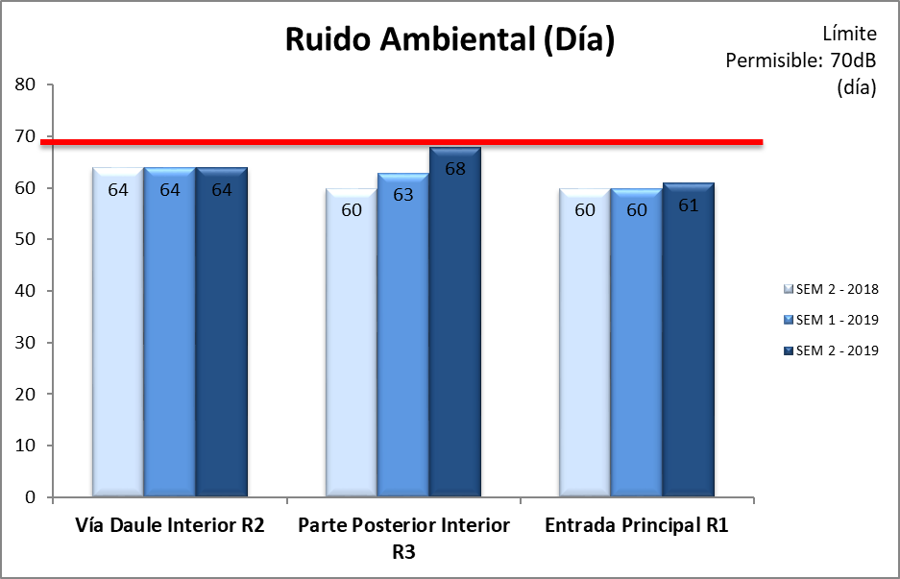
Ruido Ambiental
3
2
1

Slide 7
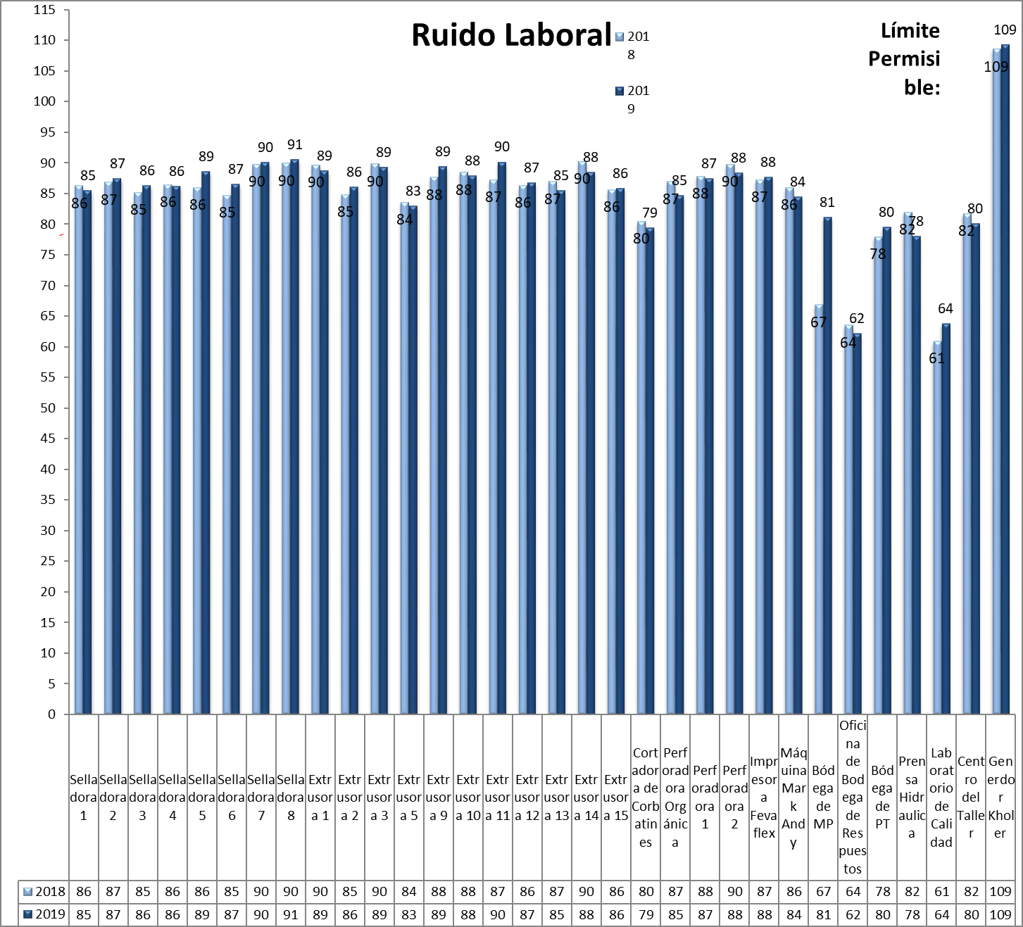
Ruido Laboral
14
2
1
6
13
9
3
10
11
8
7
12
4
5
5

Slide 8
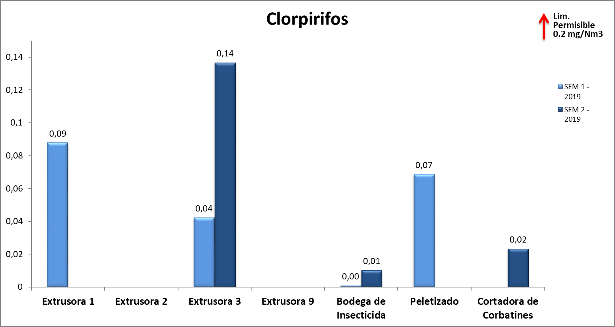
Concentración Organofosforados

Slide 9
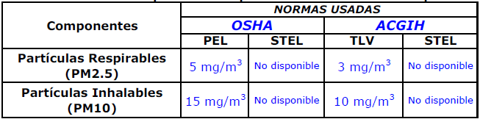
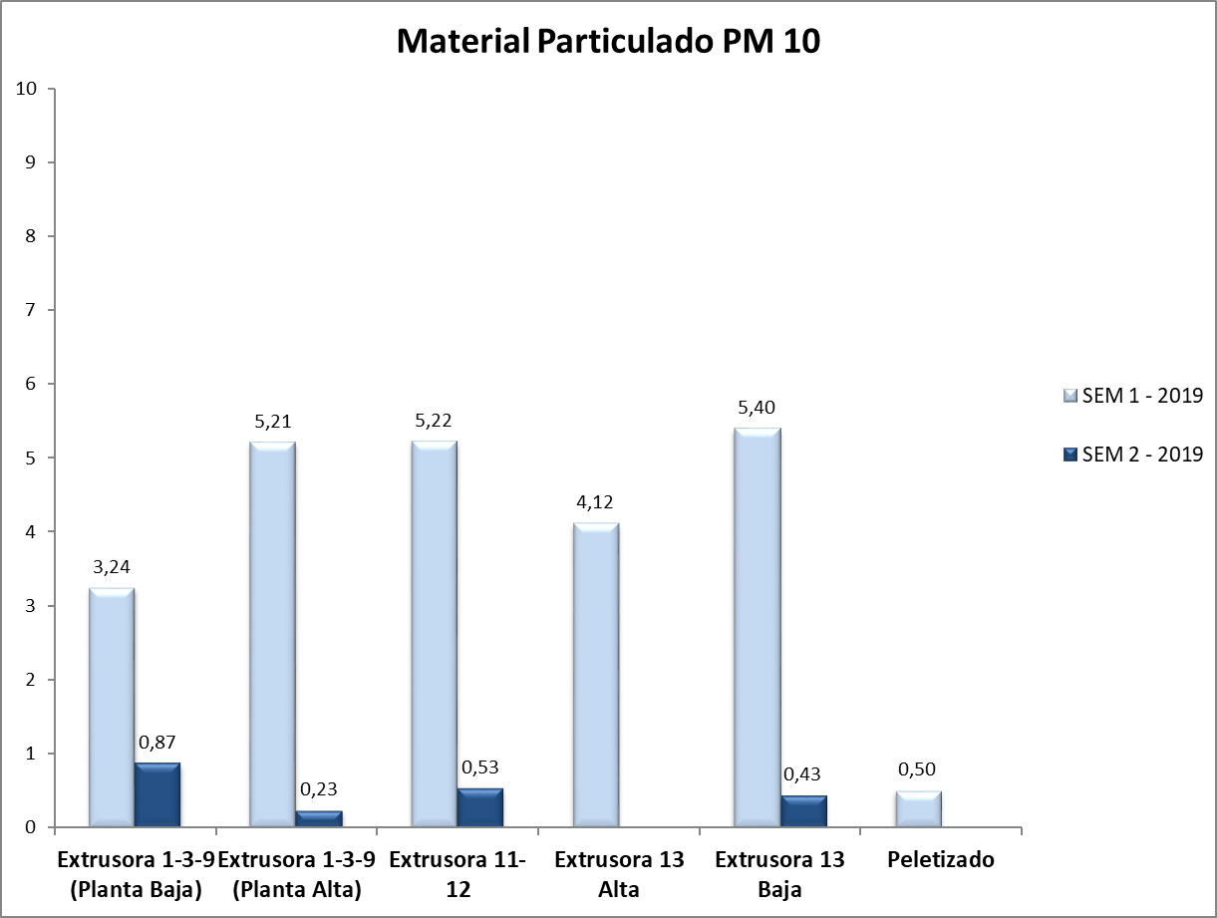
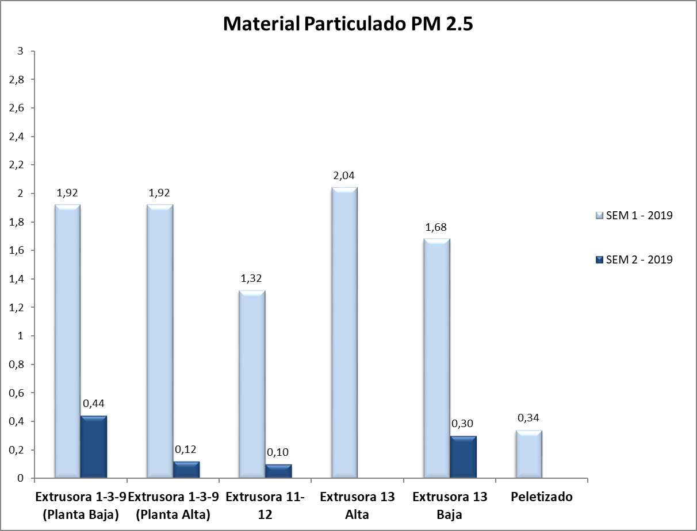
Material Particulado PM10 y PM2,5

Slide 10
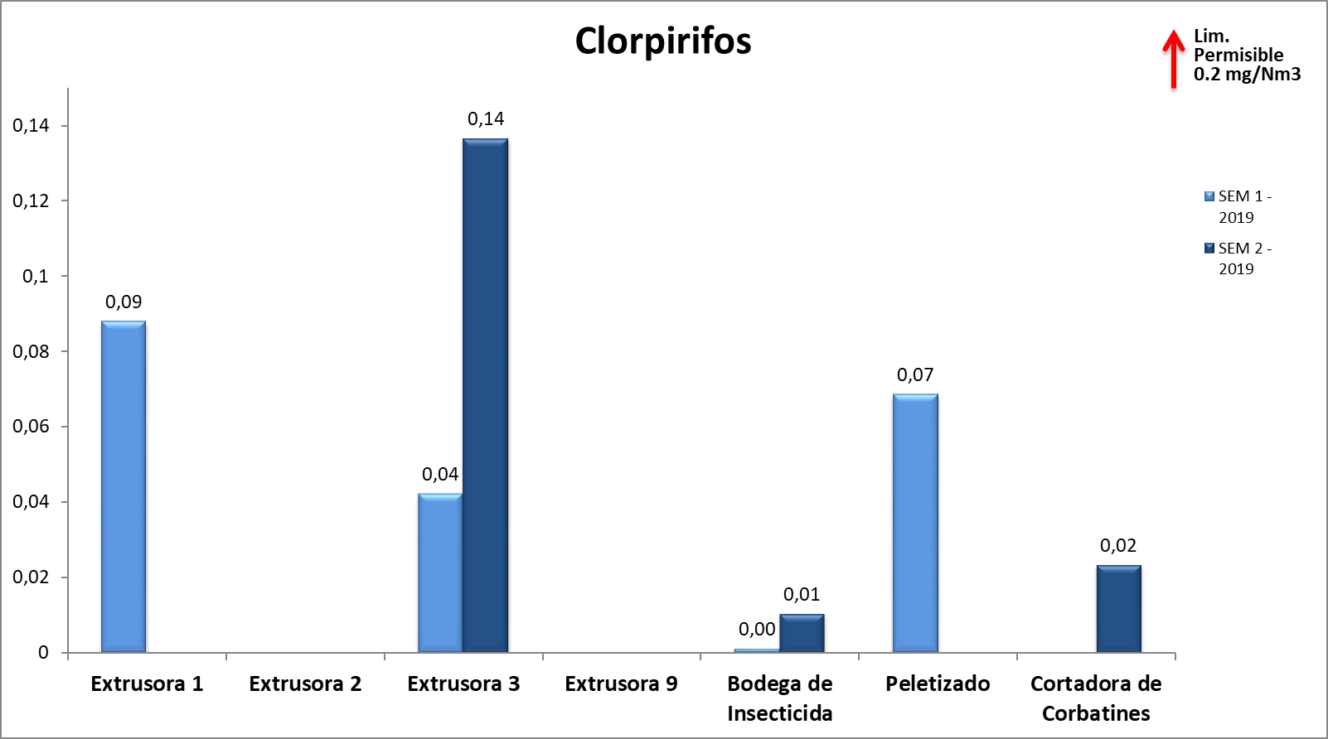
Clorpirifos

Slide 11
Gestión de Residuos

Slide 12
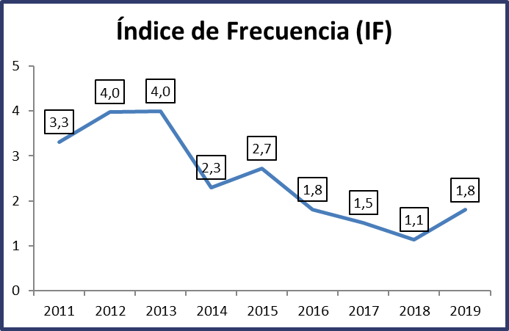
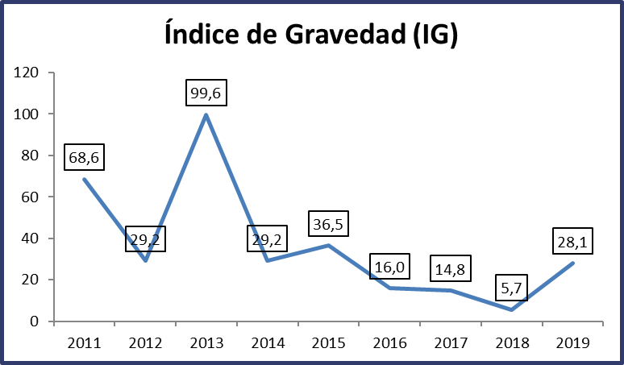
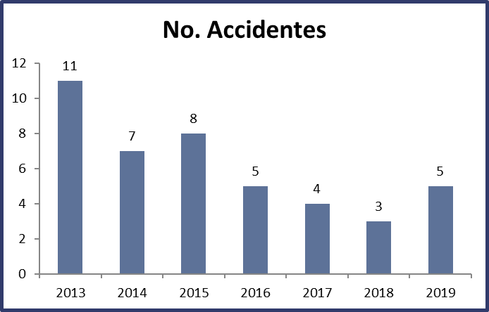
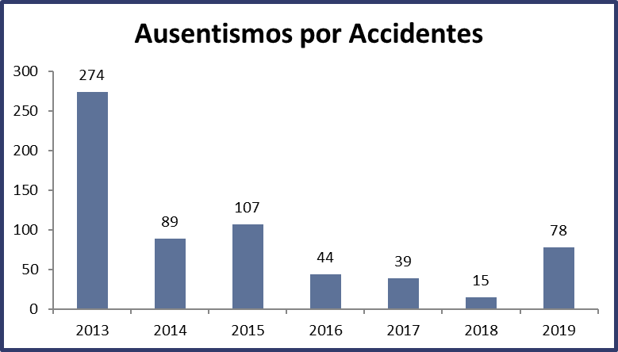
Índices Reactivos

Slide 13
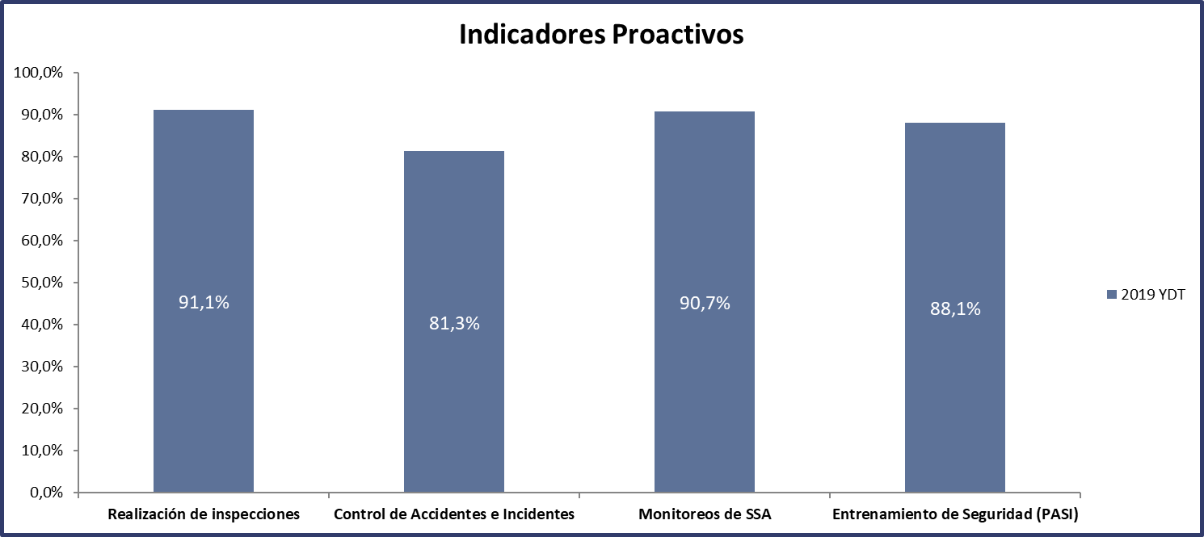
Índice Proactivos
Meta 2019 > 80%

Slide 14
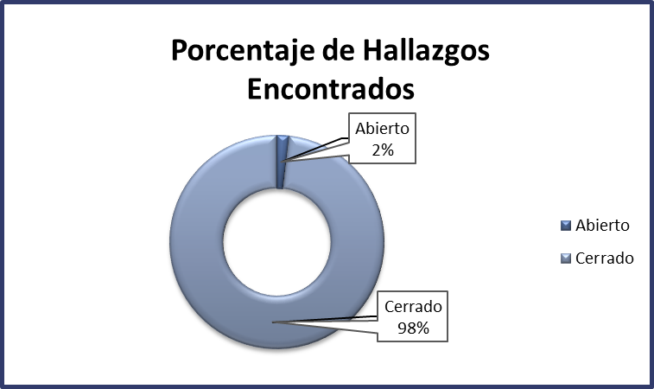
Hallazgos de Inspecciones Planeadas

Slide 15
Estatus de Licencias y Certificados – Principales Requisitos Legales
Certificados de Gestión | Estatus | Observaciones
Certificado ISO 9001.2015 | Vigente | Auditoría Realizada - Recertificado 2019 - 2022
Certificado ISO 14001:2015 | Vigente | Auditoría Realizada - Recertificado 2019 - 2022
Certificado BASC | Vigente | Recertificado hasta Agosto 2020
Obligaciones Ambientales | Estatus | Observaciones
Licencia Ambiental Trilex | Vigente | Aprobada Auditoría Ambiental de Cumplimiento 2016 – 2018
Declaración Anual de Desechos Peligrosos 2019 | Entregado | Enviado el 10 de Enero 2020
Declaración del Plan Nacional de Gestión Integral de Desechos Sólidos | Pendiente | 21 de Febrero de 2020

Slide 16
Desempeño Global del Sistema BASC
Exportación 2019:
01 con Destino a Paraguay
19 con Destino a Perú
Resultados Gestión 2019:
0 incidentes en estas operaciones.

Slide 17
Sistema de Gestión de Calidad

Slide 18
Auditoría Interna 2019
Proceso | No Conformidad Mayor | No Conformidad Menor | Observación
Producción / Planificación de la Producción |  | 4 | 2
Mantenimiento |  | 2 | 1
Almancenamiento de MP/ Despacho PT (Materiales) | 1 | 2 | 3
Control de Calidad y Laboratorio (Control de PNC, Medición y Monitoreo del producto, Equipos de seguimiento y medición) |  | 2 | 1
Dirección / Planificación de Procesos |  |  | 1
Ventas |  |  | 1
Dispensario Médico |  |  | 1
Compras |  | 1 | 2
RRHH |  |  | 2
Sistemas (IT) |  | 5 | 1
Administración del SG / Seguridad Integral (Gestión Ambiental, Acciones Correctivas/ Preventivas, Ambiente de Trabajo, Medición, Monitoreo de Procesos) |  |  | 2
Total | 1 | 16 | 17

Slide 19
Auditoría Interna2019
Norma | Auditorías 2019 |  | Hallazgos |  | Estatus
 | Interna | Externa | Interna | Externa
BASC | 0 | 0 | - | - | Se levantaron 16 No Conformidades Menores y 1 No Conformidad Mayor
ISO 9001 | 1 | 0 | 12 | -
ISO 14001 | 1 | 0 | 5 | -
SGP | 1 | 0 | - | -
Próximas Auditorías:
Auditoría Externa de seguimiento de todos los Sistemas de Gestión programada para Mayo de 2020.

Slide 20
Hallazgos Cerrados
No Conformidad Mayor: Cerrada
No Conformidades Menores: 16 por cerrar

Slide 21
Producción

Slide 22
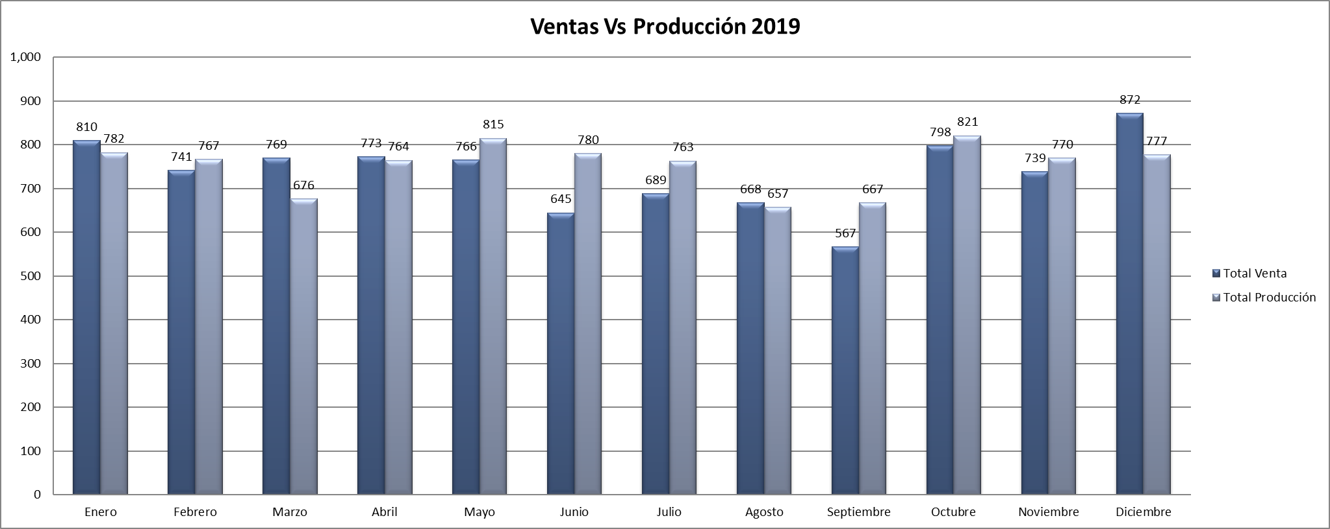
Ventas Vs Producción

Slide 23
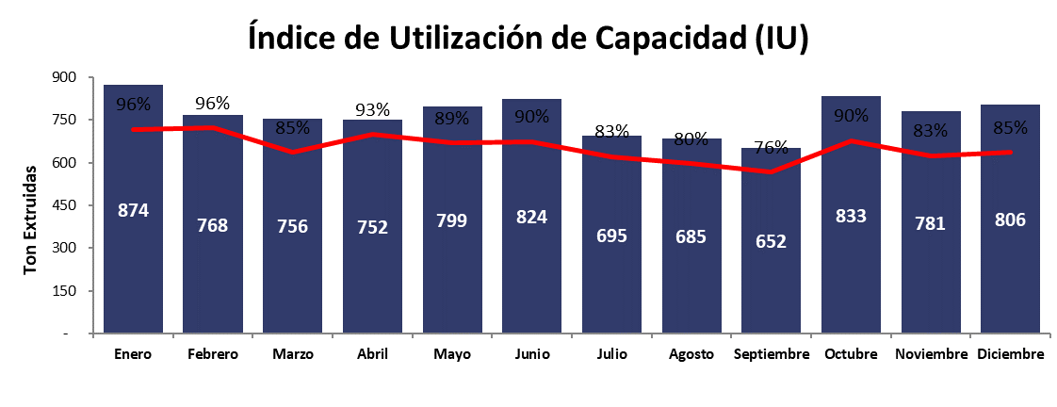
Índice de Utilización de Capacidad
Extrusión

Slide 24
Índice de Utilización de Capacidad
Extrusión

Slide 25
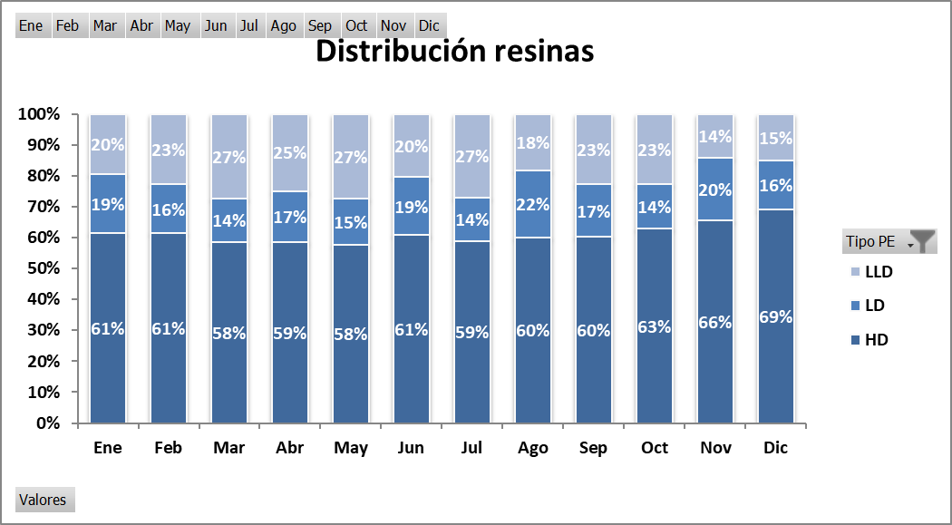
Resinas

Slide 26
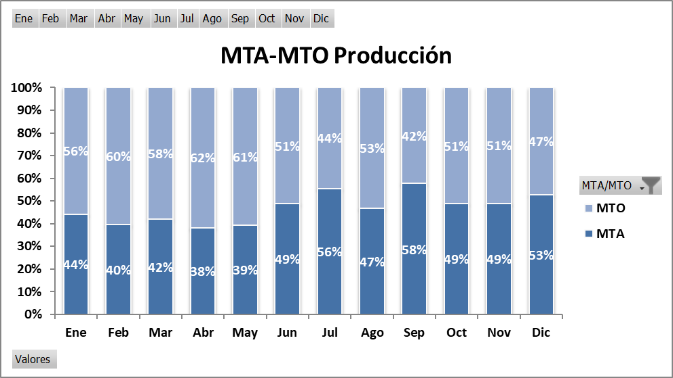
MTA/MTO

Slide 27
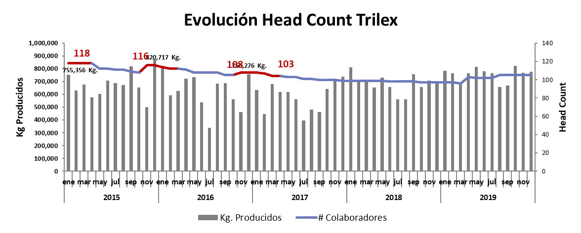
Head Count Trilex

Slide 28
Scrap Planta (Sin Troquelado)
Año | Mes | Scrap % PL | Scrap Kg PL | Conversión Kg
2019 | Julio | 3.02% | 23,794 | 762,774
2019 | Agosto | 3.27% | 22,189 | 655,824
2019 | Septiembre | 2.99% | 20,527 | 666,844
2019 | Octubre | 3.53% | 30,024 | 820,745
2019 | Noviembre | 2.77% | 21,950 | 769,657
2019 | Diciembre | 3.05% | 25,038 | 776,784
Total Semestre |  | 3.11% | 143,522 | 4,452,628

Slide 29
Flujo TOC
Stock Trilex
Stock Dole
familia | NOI (kg) | stock (kg) | delta-kg
Vacio/Banavac | 158.784 | 121.494 | (37.290)
Treetubo Biflex | 68.296 | 63.947 | (4.349)
Politubo/Pactubo | 93.735 | 62.073 | (31.662)
Corbatin/Bufanda | 32.165 | 24.470 | (7.695)
Polipack/Pacbolsa | 10.916 | 16.973 | 6.057
Treetubo Natural | - | - | 0
Cluster/Consumer | 18.789 | 19.497 | 708
Cintas | 20.380 | 14.454 | (5.926)
Lamina/Pad | 68.698 | 74.318 | 5.620
Fundas | - | - | 0
Daipa | - | - | 0
Rollos | - | - | 0
Termoencogible | - | - | 0
Treetubo Banaflex | - | - | 0
Treetubo Biflex SK | - | - | 0
Treetubo Durflex | - | - | 0
Vivero/Cebollin | - | - | 0
 | 471.763 | 397.226 | (86.922)
 | Total MTO | 203.907
 | Total | 601.133
familia | NOI (kg) | stock (kg) | delta-kg
Vacio/Banavac | 126.585 | 94.564 | (32.021)
Treetubo Biflex | 55.602 | 51.707 | (3.895)
Politubo/Pactubo | 93.735 | 62.073 | (31.662)
Corbatin/Bufanda | 8.958 | 9.991 | 1.033
Polipack/Pacbolsa | 10.894 | 15.043 | 4.149
Treetubo Natural | - | - | 0
Cluster/Consumer | 14.696 | 13.949 | (747)
Cintas | - | - | 0
Lamina/Pad | 68.172 | 73.321 | 5.149
Fundas | - | - | 0
Daipa | - | - | 0
Rollos | - | - | 0
Termoencogible | - | - | 0
Treetubo Banaflex | - | - | 0
Treetubo Biflex SK | - | - | 0
Treetubo Durflex | - | - | 0
Vivero/Cebollin | - | - | 0
 | 378.642 | 320.648 | (68.325)
 | Total MTO | 66136,3889
 | Total | 386784,389

Slide 30
Mantenimiento

Slide 31
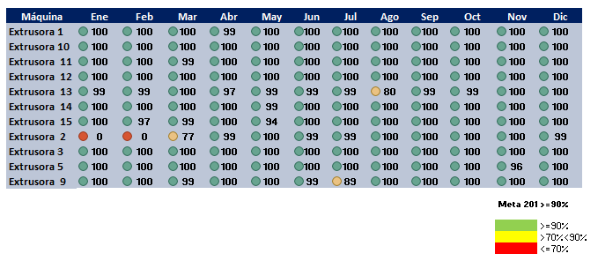
Breakdown 2019

Slide 32
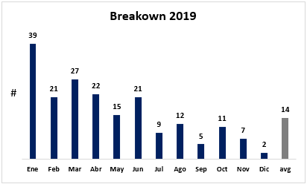
Breakdown 2019

Slide 33
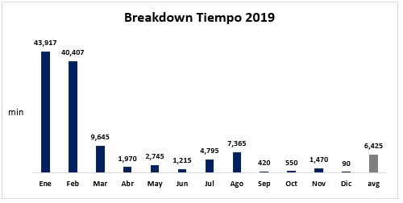
Breakdown 2019

Slide 34
Calidad

Slide 35
Reclamos y RPNC

Slide 36
Ventas

Slide 37
Ventas totales por segmento

Slide 38
Ventas Dole

Slide 39
Ventas Distribuidores

Slide 40
Cadena De Suministros Trilex

Slide 41
Costo de Transporte
Meta: Mantener el costo de transporte menor o igual a $0,08ctvs/kg

Slide 42
Ahorros por Gestión de Compras

Slide 43
Finanzas

Slide 44
Análisis de Ratios Dic. 2019
Ratios | 2014 | 2015 | 2016 | 2017 | 2018 | 2019
Margen bruto | 6,7% | 14,3% | 15,5% | 13,6% | 12,3% | 15,5%
Margen operacional | -2,2% | 4,8% | 4,9% | 4,0% | 3,4% | 5,2%
Margen neto | -3,5% | 1,7% | 1,6% | 0,8% | 1,9% | 3,3%
Días de inventario | 67 | 85 | 86 | 78 | 81 | 76
Días por cobrar clientes | 57 | 62 | 52 | 66 | 68 | 64
Current ratio | 1,6 | 1,7 | 2,1 | 2,1 | 2,3 | 2,8
Quick ratio | 0,9 | 0,9 | 1,1 | 1,3 | 1,4 | 1,8
NWC ratio (anual) | 0,1 | 0,2 | 0,2 | 0,3 | 0,3 | 0,3
NWC ($000) | 3.790 | 4.146 | 4.515 | 4.886 | 5.502 | 6.343
Deuda total/activos | 16,7% | 18,3% | 12,7% | 11,3% | 9,5% | 8,6%
Deuda total/patrimonio | 41,0% | 39,8% | 23,3% | 21,1% | 17,2% | 14,8%
Cobertura intereses | (2,6) | 3,8 | 4,7 | 5,6 | 6,9 | 10,9

